Slide 1
















Slide 2

- Biết nói trước nhóm, trước lớp về những hình ảnh đặc sắc, tiêu biểu về quê hương.
- Phát triển năng lực ngôn ngữ.
- Biết vận dụng kiến thức từ bài học để vận dụng vào thực tiễn: Tự tin, mạnh dạn, biết trao đổi nhận xét trong giao tiếp.

Slide 3



Slide 4

Yêu cầu: Em hãy giới thiệu về một miền quê em yêu mến.

Slide 5

1. Chuẩn bị
- Em muốn giới thiệu về miền quê nào (quê nội, quê ngoại hay một miền quê em đã có dịp ghé thăm)?
- Cảnh vật và con người nơi đó có gì thú vị?
- Em mong ước điều gì cho miền quê đó?
(Có thể lựa chọn tranh ảnh, tư liệu,... để sử dụng khi giới thiệu)

Slide 6
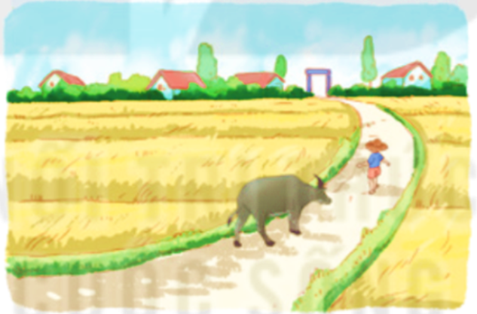
- Miền quê em yêu mến: ngoại thành Hà Nội.
- Cảnh vật:
+ Ông mặt trời thức dậy từ sớm để đánh thức mọi vật.
+ Phía xa, cánh đồng lúa rộng mênh mông. Những bông lúa chín nặng trĩu, vàng ươm.
+ Đầu làng, lũy tre in với mái đình cổ kính và nghiêm trang.
+ Trên triền đê, đàn trâu đang thung thăng gặm cỏ.
+ Thỉnh thoảng, trong làng lại vang lên tiếng gà gáy.
+ Dòng sông hiền hòa chảy qua làng, bồi đắp phù sa màu mỡ cho ruộng đồng.
- Con người:
+ Các bác nông dân đang làm việc hăng say.
+ Những buổi chiều mát mẻ, em thường cùng các anh chị ra đây để thả diều. Những con diều bay cao trong gió như ước mơ của tuổi thơ đang bay cao bay xa.
- Mong ước của em: Em mong sao làng quê em vẫn mãi bình yên, êm ả như vậy!

Slide 7

2. Nói
- Giới thiệu về miền quê em yêu mến theo nội dung đã chuẩn bị.
- Trong vai người nghe, lắng nghe bạn giới thiệu, có thể ghi lại những nội dung em thấy thú vị.

Slide 8


Học sinh tự giới thiệu về quê hương trước lớp

Slide 9

2. Trao đổi, góp ý
- Có thể hỏi bạn những điều em muốn biết rõ hơn về miền quê bạn giới thiệu.
- Góp ý cho bạn về nội dung giới thiệu, cách nói, giọng nói, cử chỉ, điệu bộ,...

Slide 10


Slide 11

1. Chia sẻ với người thân thông tin về những miền quê em hoặc bạn đã giới thiệu.

Slide 12

2. Tìm đọc sách báo về quê hương, đất nước.
Em tìm đọc sách báo về quê hương, đất nước. Có thể là báo giấy, hoặc báo điện tử trên internet,....
Tham khảo:
- Tên sách: Nước Việt Nam
- Tác giả: Hạo Nhiên
- Nội dung: giới thiệu về các vùng miền, các danh lam thắng cảnh của Việt Nam.

Slide 13


